Slide 1

Restobook
Отчёт о проделанной работе
Путин Павел
Ефремов Михаил
Насайр Марьям
Ноэль Жулмист

Slide 2
Фронтенд
Сделано мобильное приложение с симуляцией бекенда
Сценарий создания брони
Сценарий просмотра занятости столов
Сценарий редактирования информации для администратора

Slide 3

Фронтенд
Видеодемонстрация приложения
https://youtu.be/rEseCsgocn8

Slide 4
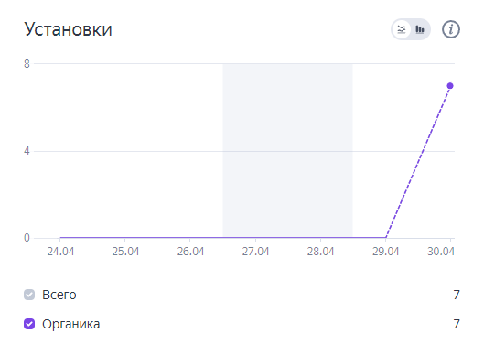
Фронтенд
Подключена AppMetric
Настроена часть событий
Публичное тестирование

Slide 5
Фронтенд
Планы на третью аттестацию:
Исправить найденные незначительные баги
Заменить «моковый» бекенд на реальные http-запросы
Сделать сервисную страницу для администратора вендора

Slide 6
Проектирование
Спроектирована схема данных и запросов:
Физическая схема базы данных (в Miro)
Документация API (https://restobook.fun/docs/Restobook-openapi.html)

Slide 7
Бекенд
Написана основа проекта:
Описаны сущности приложения
Описаны DTO
Настроена миграция базы данных (Flyway)

Slide 8
Бекенд
Планы:
Полностью реализовать серверную часть приложения

Slide 9
Деплой
Подготовлена инфраструктура для развёртывания приложения:
Арендован VPS
Куплен домен restobook.fun и SSL сертификат
Сконфигурирован nginx для запросов https
Настроен docker-compose файл
Сконфигурирован образ keycloak
Конфигурация приложения осуществляется через переменные среды

Slide 10
Деплой
Планы:
Настроить CI/CD средствами GitHub Actions

Slide 11
Команда 7-1
Путин Павел Александрович - team lead, проджект-менеджер, архитектор, fullstack разработчик
Ефремов Михаил Витальевич - аналитик, технический писатель, специалист по продажам, тестировщик
Насайр Марьям Магди Захи – backend разработчик
Ноэль Жулмист Филс – дизайнер, backend разработчик

